Slide 1
基于大数据平台的鱼型环境检测机器人
Fish Environmental Detection Robot based on big data platform

Slide 2

研究目的
1
研究目的
通过研究鱼类的运动原理，制造出可适应多种不同环境的智能工具协助人们完成各类工作。让机器变得更加高效、智能。降低了高危工作人员群体的工作风险,同时降低了探测未知水域成本
Research purpose

Slide 3
CONTENTS
01
系统架构
02
测试数据
03
创新点

Slide 4
01
系统架构

Slide 5
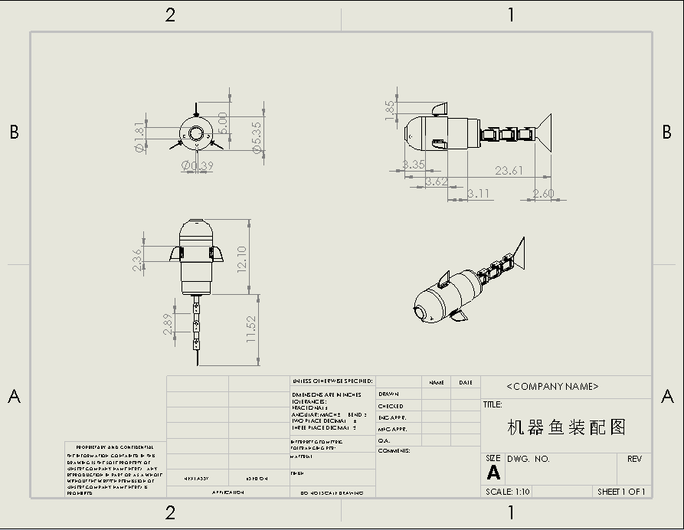
1、系统架构
1
·外壳采用Solid Works绘制。鱼体整体采用梭型的方案，以减少阻力。尾部两节，内置两个抽水泵，且有一个水袋用于储水便于抽水排水的过程中不会因为压强差的问题而导致水无法排出，使得鱼体能灵活的抽水排水，达到能灵活的实现沉浮的特点。如图即为我们作品的3D绘制图，我们采用3D打印技术将外壳打印出来，材料采用未来8000树脂，此材料能防水且不容易受温度影响而影响其整体结构。
Robot fish assembly diagram

Slide 6
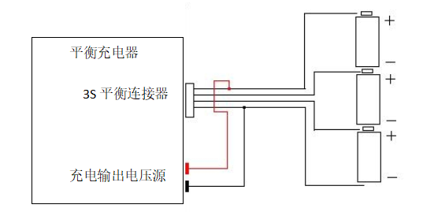
1、系统架构
2
·电源采用3节18650电池串联而成，我们采用平衡充的设计方式，将电源线外置接出并设计“接口帽”，便于充放电且不易漏水导致短路。不仅能提供作品所需的电量，亦能使得作品在没电的时候能够及时充电补充电量而不需要更换电池，使得作品续航更加方便快捷。
·供电方式：电源一部分直接连接电机、舵机；另一部分则连接降压模块输出5V电压后给主控芯片树莓派供电。这样能提供稳定的电压，而使树莓派在运行的过程中不会出现死机、网络故障等问题。
Balanced rechargeable cell

Slide 7
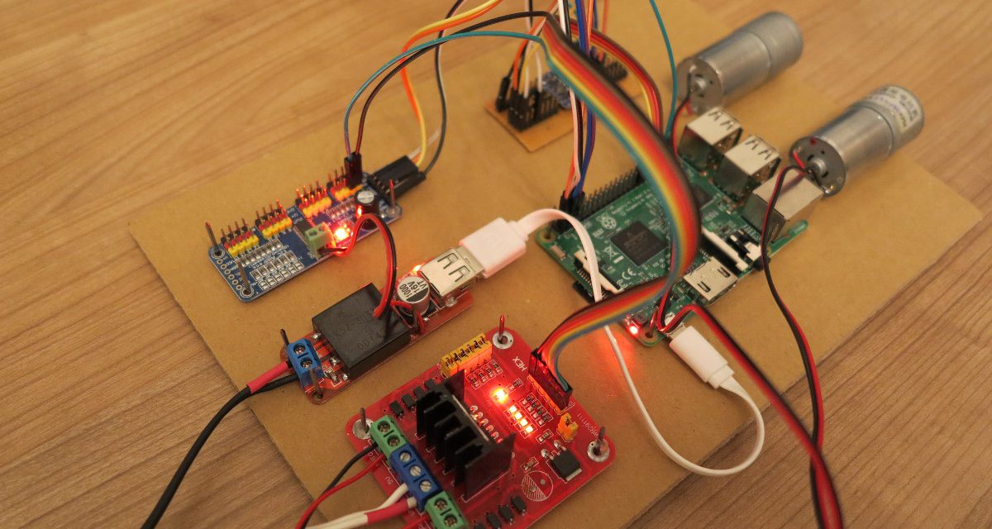
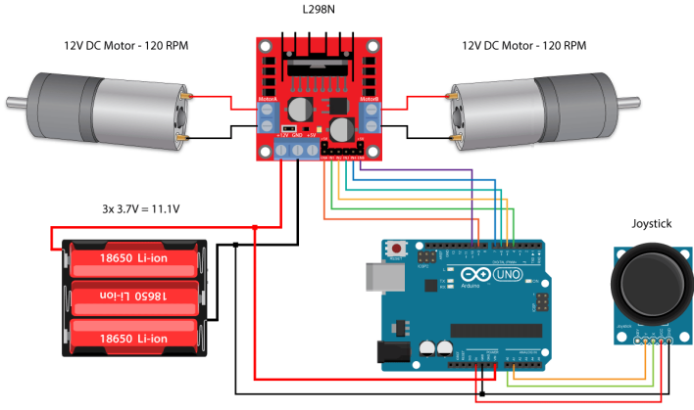
1、系统架构
3
树莓派
L298N
Arduino UNO R3
树莓派通过GPIO口与舵机、红外测距模块以及传感器来进行通信。通过局域网使Windows端、手机端、树莓派端进行通信。
树莓派开发板通过PWM波来控制仿生机器鱼的运动方向以及对一些信息的采集，实现采样、图像、信息传输等，而Arduino则通过L298N来控制内置两个电机的运转。
树莓派通过USB数据线与Arduino进行通信。

Slide 8
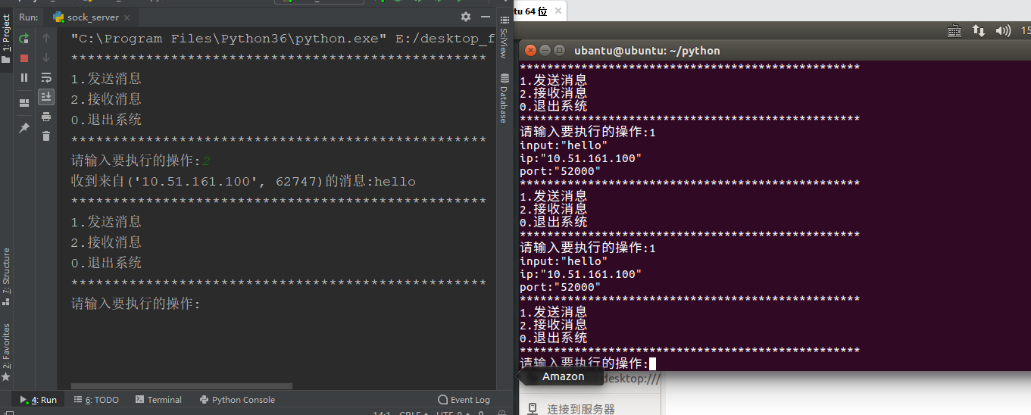
1、系统架构
4
·树莓派通过PWM波实现对舵机的控制以及对传感器通信将数据上传到Windows端并可以通过手机端查看。
·将Windows端作为服务器，在服务器上搭建Apache局域网，移动端通过内网IP地址连接上服务器，将可视化界面在移动端界面呈现，实现移动端可视化的效果。
·树莓派则通过socket通信将数据传输到服务器中，通过pyecharts库将数据整理成离散点并通过折线将其连接起来绘制成折线图便于观察以及并生成HTML文档。
communication mode

Slide 9
02
测试数据

Slide 10
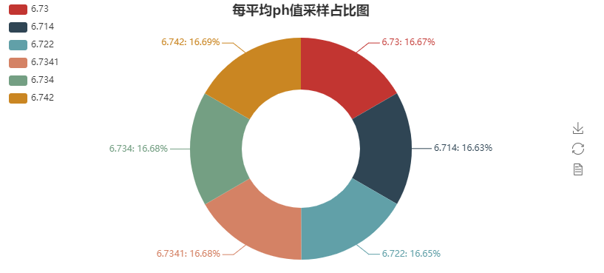
2、测试数据
1
ph传感器测试
Ph sensor test
·在温度相同的情况下的ph值采样数据
·通常, 玻璃电极内阻很高, 有时可达数百兆欧姆。高阻值易受外围电磁环境干扰, 需要电极输入端口有良好的绝缘性能和屏蔽性能, 要求前端运放具有高输入阻抗。

Slide 11
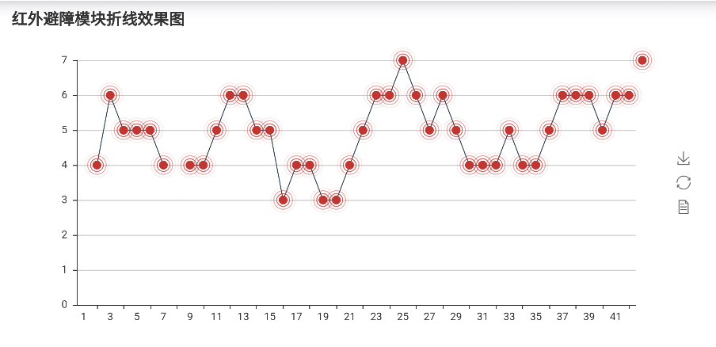
2、测试数据
2
红外测距测试
Infrared ranging test
·通过实验测得红外测距模块在 0．5～9m的范围内，测量误差在 3cm 以内

Slide 12
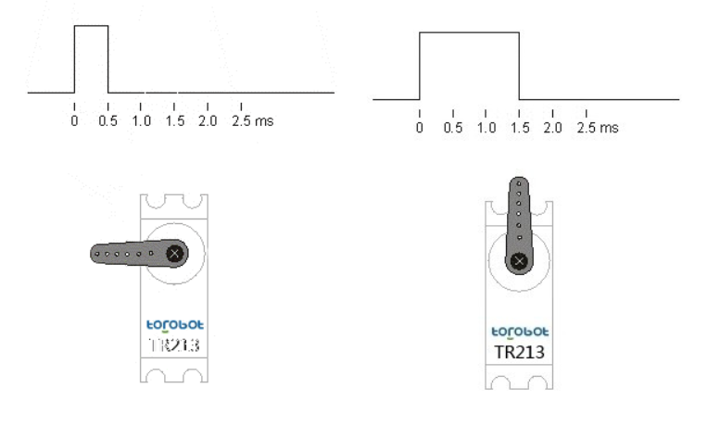
2、测试数据
3
舵机测试
·通过实验测得舵机的控制需要一个20ms的时基脉冲，该脉冲的高电平部分为0.5ms~2.5ms范围内的角度控制脉冲部分。以180度角度舵机为例，那么对应的控制关系是这样的：
0.5ms--------------0度；
1.0ms------------45度；
1.5ms------------90度；
2.0ms-----------135度；
2.5ms-----------180度；
PWM波与舵机旋转角度：根据舵机转动角度和占空比的对比发现在0.5ms—2.5ms区间内，1.5ms为舵机归中点，每0.5ms能驱动舵机转动45°。
Steering gear test

Slide 13
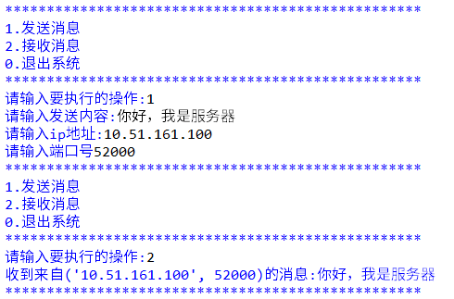
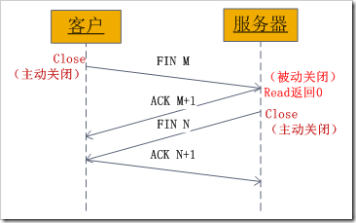
2、测试数据
Socket通信本机测试结果截图
4
·使用TCP/IP协议的应用程序通常采用应用编程接口：UNIX BSD的套接字（socket）来实现网络进程之间的通信。
Socket communication test
socket中发送的TCP三次握手

Slide 14
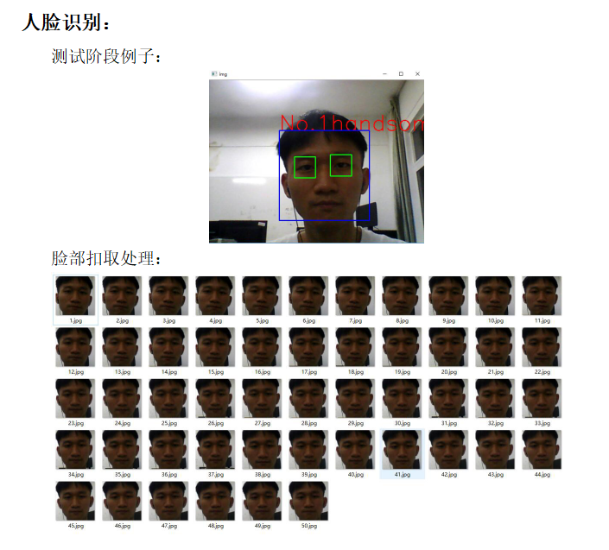
2、测试数据
人脸识别测试
6
·人脸识别：人脸识别经过训练之后，准确度能达到99.8%
Face recognition test

Slide 15
03
创新点

Slide 16
3、创新点
3、自动避障以及沉浮功能
1、外观特色
根据红外传感器测距的返回值，判断前、左、右的距离是否有空间运行，根据不同的返回值进行不同的操作。基本操作如下：舵机归中，若前方测得距离小于20厘米则判断左方以及右方的距离是否合适，并决定转向哪一个方向。若在二维平面中都无适合的空间运动则选择向上游动，并判断以及判断是否实行下沉。
本实用型鱼形仿真机器人是一种整体采用梭型结构的机器人，能减少水中所产生的阻力，从而使得水下运动更加省力。
2、尾部舵机摆动
我们通过占空比与舵机转动角度的算法对尾部舵机的转动控制，能实现尾部仿生效果，使鱼型仿真机器人能像鱼一样运作。运用精确的计算，使得我们制作的仿生鱼恰好能悬停在水中以及浮出水面。
4、拍照功能
考虑到水下爱好者的爱好，我们的仿生鱼亦能用在在水下捕获人脸，对于识别到的人脸能进行拍照，不必需要人们自己携带设备进行拍照，不管是水中玩运动或是探险，都能为游水着捕获精彩瞬间。

Slide 17
3、创新点
5、人脸识别
7、移动端可视化界面
作用对象分为管理员与非管理员。基于Open CV已经训练出的人脸数据，在树莓派上连接摄像头进行识别，并对不同人脸进行分析，将分析出的结果信息发送至电脑，对于不同的人脸进行不同标记，增加该作品不容易被人抱走的可能性。
在服务器端搭建apache局域网，移动端通过内网IP连接上服务器，将可视化界面在移动端界面呈现。
6、检测水质
通过树莓派与传感器的配合，能实时检测水质环境，减少了大量的人力物力，使得检测水质更加方便。
8、数据清洗及可视化
服务器端与树莓派通过socket通信将数据传输到服务器中，通过pyecharts库将数据建立成折线图以及散点图的形式生成HTML文档。

Slide 18
基于大数据平台的鱼型环境检测机器人
Thank you for watching.

